Slide 1


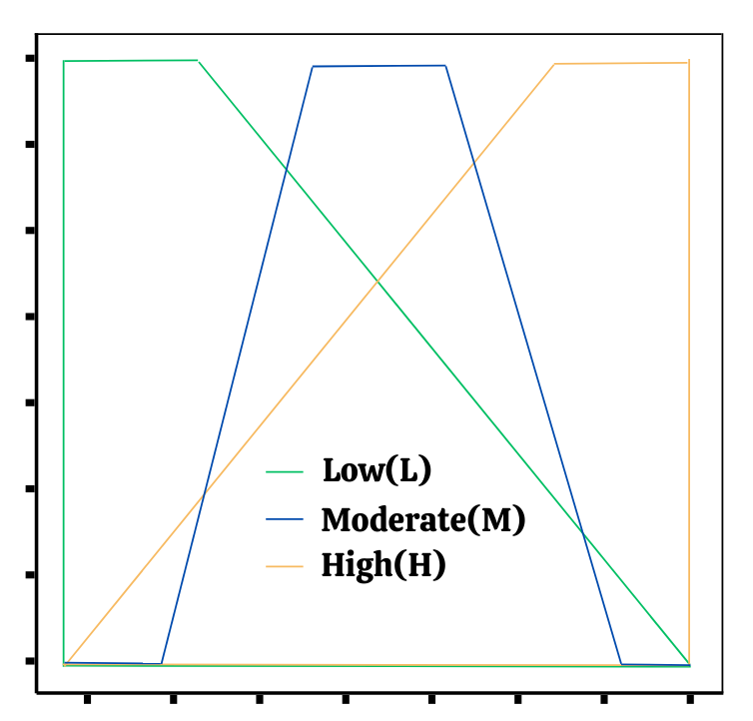
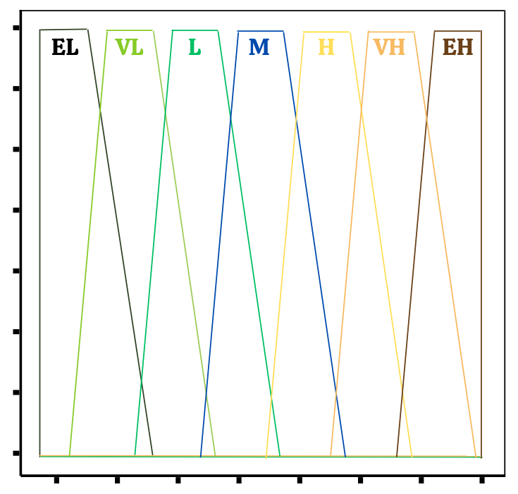
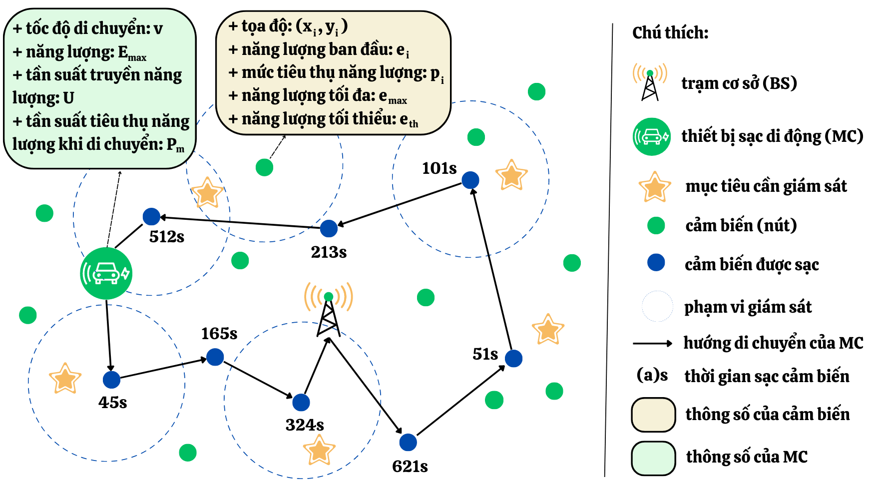
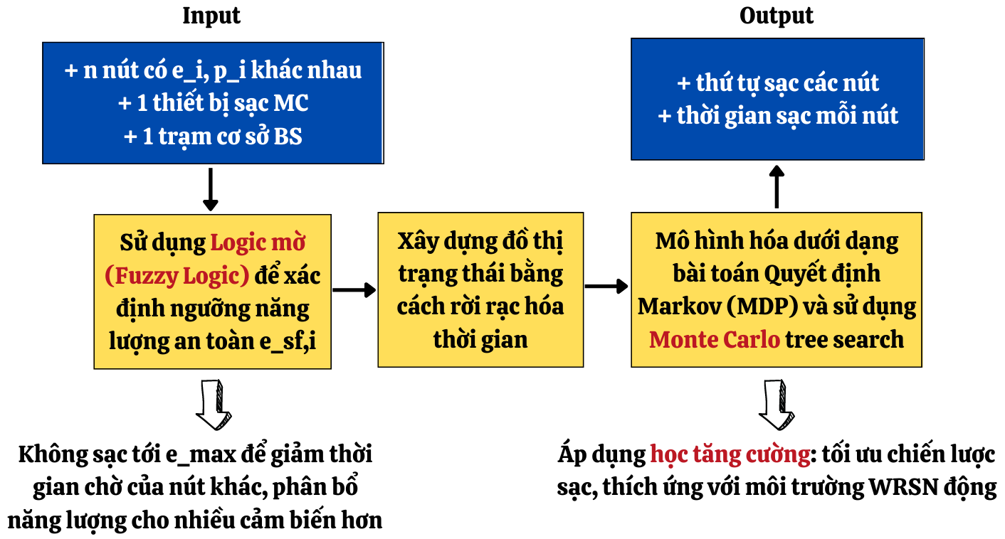
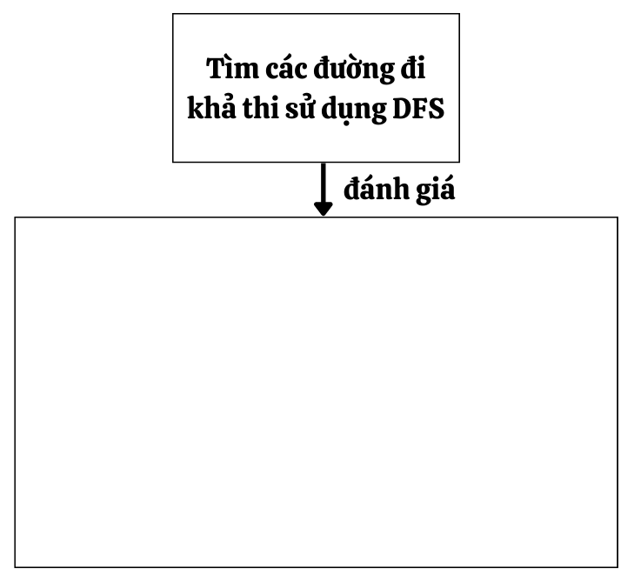
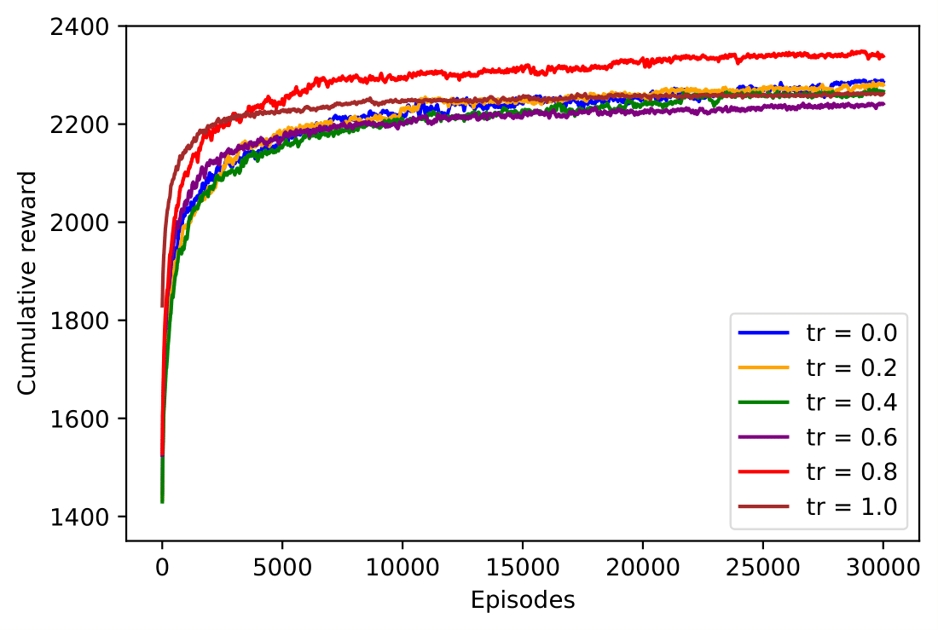
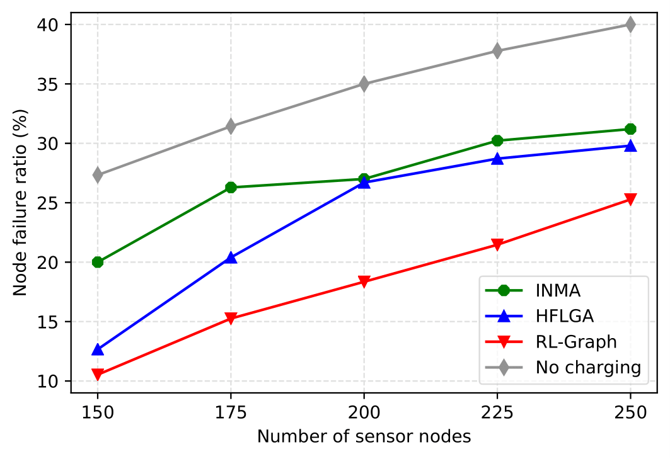
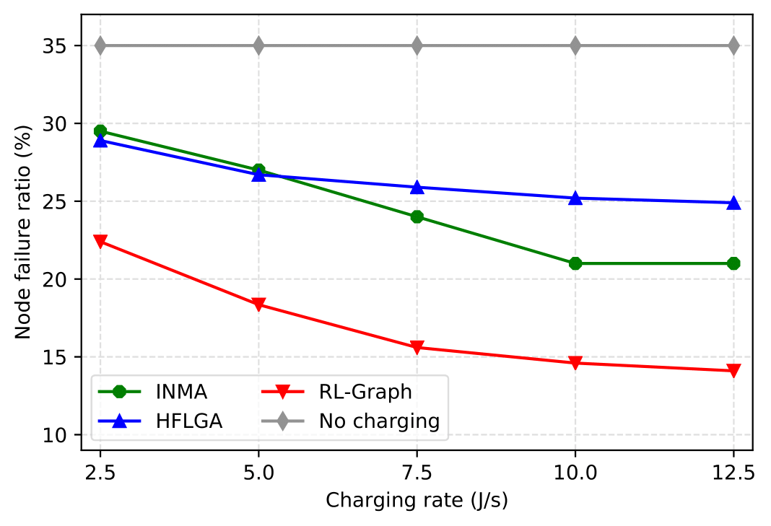



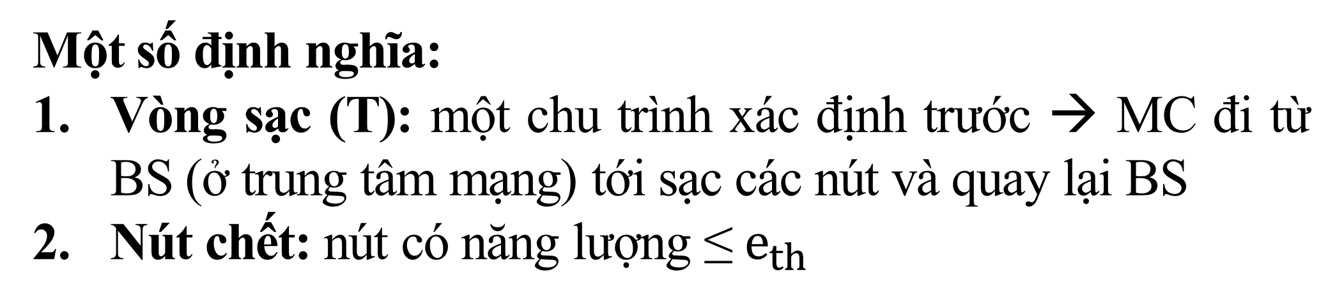




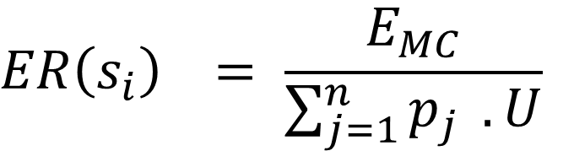

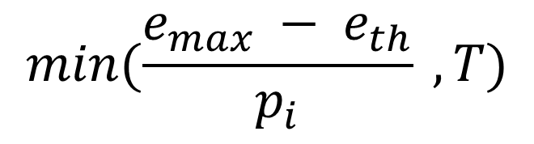
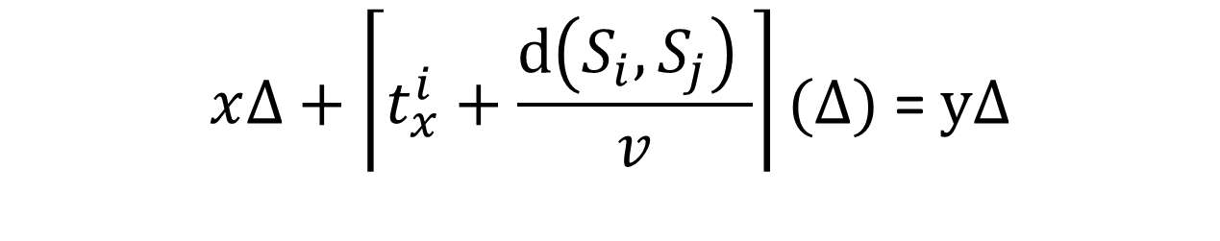
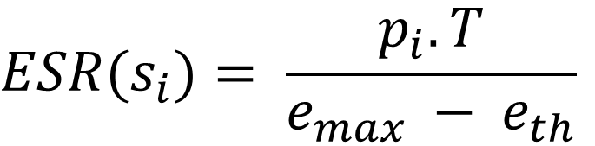
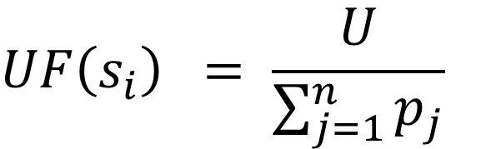

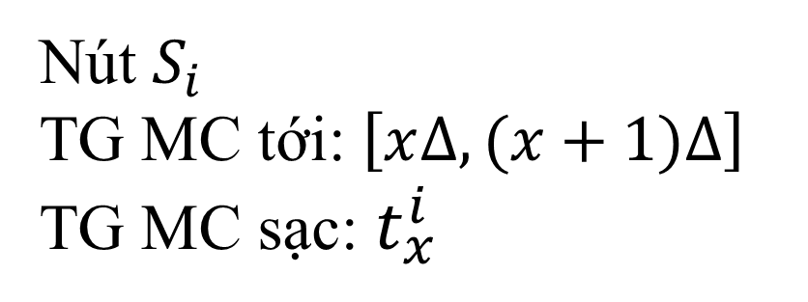

HỘI NGHỊ KHOA HỌC SINH VIÊN KHOA TOÁN - CƠ - TIN HỌC
NĂM 2023
PP.40
Một chiến lược sạc thích ứng cho mạng cảm biến sạc lại
không dây sử dụng kết hợp hệ thống logic mờ và học tăng cường
Sinh viên: Ngô Phương Trang_K65A6
Khoa Toán - Cơ - Tin học, Trường Đại học Khoa học Tự nhiên, ĐHQGHN
Người hướng dẫn: ThS. Trần Thị Hương
TOÁN-CƠ-TIN HỌC
I. Thiết kế chiến lược sạc và mục tiêu
II. Chiến lược đề xuất kết hợp logic mờ và học tăng cường
Giới thiệu: Mạng cảm biến sạc lại không dây (WRSN) là một công nghệ quan trọng trong lĩnh vực IoT được áp dụng vào giám sát quân sự, thành phố thông minh,... Trong WRSN, chiến lược sạc của các thiết bị sạc đóng vai trò quyết định tới hiệu suất của mạng
1. Sử dụng logic mờ xác định ngưỡng năng lượng (NL) an toàn
defuzzification
fuzzification
từng biến
→ hệ số ϴ
Hệ số tốc độ sạc
defuzzification
$$UF\left(s_{i}\right) = \frac{U}{\sum_{j=1}^{n}{p_{j}}}$$
Hệ số tiêu thụ NL
$$ESR(s_{i})= \frac{p_{i}.T}{e_{max} − e_{th}}$$
Hệ số đáp ứng NL
$$ER\left(s_{i}\right) = \frac{E_{MC}}{\sum_{j=1}^{n}{p_{j}} . U}$$
suy luận (27 luật)
➔ Ngưỡng NL an toàn: $e_{sf,i} =e_{th}+ θ_{i}(e_{max}−e_{th})$
2. Xây dựng đồ thị trạng thái bằng cách rời rạc hóa thời gian (TG)
Nút $S_{i}$
Nút $S_{j}$
Hình 1: Mô hình mạng cảm biến sạc lại không dây
Đỉnh $s_{x}^{i}$
$$x∆+\left\lceil t_{x}^{i}+\frac{d\left(S_{i},S_{j}\right) }{v}\right\rceil (∆)\text{ = }y∆$$
Đỉnh $s_{y}^{j}$
Một số định nghĩa:
Vòng sạc (T): một chu trình xác định trước → MC đi từ BS (ở trung tâm mạng) tới sạc các nút và quay lại BS
Nút chết: nút có năng lượng ≤ $e_{th}$
Nút $S_{i}$
TG MC tới: $\left[x∆, (x+1)∆\right]$
TG MC sạc: $t_{x}^{i}$
$S_{j}$
$\left[y∆, (y+1)∆\right]$
$t_{y}^{j}$
$$0$$
$$∆$$
$$x∆$$
$$(x+1)∆$$
$$k_{i}∆$$
$${min⁡(\frac{e_{max} − e_{th}}{p_{i}}}_{ }, T)$$
Mục tiêu: Xây dựng chiến lược sạc cho MC
- Tối đa số lượng nút hoạt động trên ngưỡng an toàn
- Tối đa năng lượng MC dùng sạc cho cảm biến
3. Mô hình MDP và sử dụng Monte Carlo tree search
Mục tiêu: Tìm đường đi trên đồ thị để MC đi sạc mà tối đa số lượng nút sống
Trạng thái: Trạng thái cuối trong tập ST là đỉnh MC đang sạc
Hành động: đi tới đỉnh trong tập $S^{−}$ (tập đỉnh ngoài ST nhưng nối với đỉnh cuối ST)
Phần thưởng: nhận khi tới sạc đỉnh $s_{x}^{i}$
$$G_{t}^{k}= \sum_{i=0}^{last}{γ^{i}.r_{k,t+i}}$$
FOR t = 1 ... last:
N($S_{k,t}$) += 1
V($S_{k,t}$) += $\frac{1}{\text{N}\text{(}S_{k,t}\text{)}}(G_{t}^{k} −\text{V}\text{(}S_{k,t}\text{)})$
END FOR
k += 1; $ε= \frac{1}{sqrt(k)}$
if k == 30000: break.
Hình 2: Sơ đồ xây dựng chiến lược sạc thích ứng cho MC
Hình 3: Sử dụng Monte Carlo với chiến lược $∈−greedy$ để tối ưu
III. Kết quả thực nghiệm
So sánh thuật toán đề xuất RL-Graph với 2 công trình liên quan INMA và HFLGA
Hình 4: Xác định hệ số cắt tỉa tối ưu (∆ = 0,8)
Hình 5: Tác động của tổng số nút
trong mạng tới tỷ lệ nút chết
Hình 6: Tác động của tốc độ sạc
tới tỷ lệ nút chết
IV. Kết luận và tài liệu tham khảo
Kết luận:
Thuật toán RL-Graph tối thiểu sự cạn kiệt năng lượng trong WRSN. Qua nhiều thử nghiệm và đánh giá đã chứng minh kết quả RL-Graph vượt trội nhiều thuật toán đã có. Kiến nghị hướng tới mô hình sạc đa điểm cho mạng cỡ lớn.
Tài liệu tham khảo:
[1] J.Zhu, Y.Feng, M.Liu, G.Chen, and Y.Huang, “Adaptive online mobile charging for node failure avoidance in WRSNs” Computer Communications, vol.126, pp.28–37, 2018.
[2] T.T.Huong, N.N.Bao, N.M.Hai, H.T.T.Binh, et al., “Effective partial charging scheme for minimizing the energy depletion and charging cost in WRSNs” in 2021 IEEE Congress on Evolutionary Computation (CEC), pp. 217–224, IEEE, 2021.

